Slide 1
Pasen 2021

Slide 2
Heerlijke genade!
Pasen 2021

Slide 3
Hebreeën 4:14-16 (HSV)
[14] Nu wij dan een grote Hogepriester hebben, Die de hemelen is doorgegaan, namelijk Jezus, de Zoon van God, laten wij aan deze belijdenis vasthouden.
[15] Want wij hebben geen Hogepriester Die geen medelijden kan hebben met onze zwakheden, maar Een Die in alles op dezelfde wijze als wij is verzocht, maar zonder zonde.
[16] Laten wij dan met vrijmoedigheid naderen tot de troon van de genade, opdat wij barmhartigheid verkrijgen en genade vinden om geholpen te worden op het juiste tijdstip.

Slide 5
Vers 14
Nu wij dan een grote Hogepriester hebben, Die de hemelen is doorgegaan, namelijk Jezus, de Zoon van God, laten wij aan deze belijdenis vasthouden.

Slide 6
Vers 15
Want wij hebben geen Hogepriester Die geen medelijden kan hebben met onze zwakheden, maar Een Die in alles op dezelfde wijze als wij is verzocht, maar zonder zonde.

Slide 7
Vers 16
HSV: Laten wij dan met vrijmoedigheid naderen tot de troon van de genade, opdat wij barmhartigheid verkrijgen en genade vinden om geholpen te worden op het juiste tijdstip.
NBV: Laten we dus zonder schroom naderen tot de troon van de Genadige, waar we telkens als we hulp nodig hebben barmhartigheid en genade vinden.

Slide 8
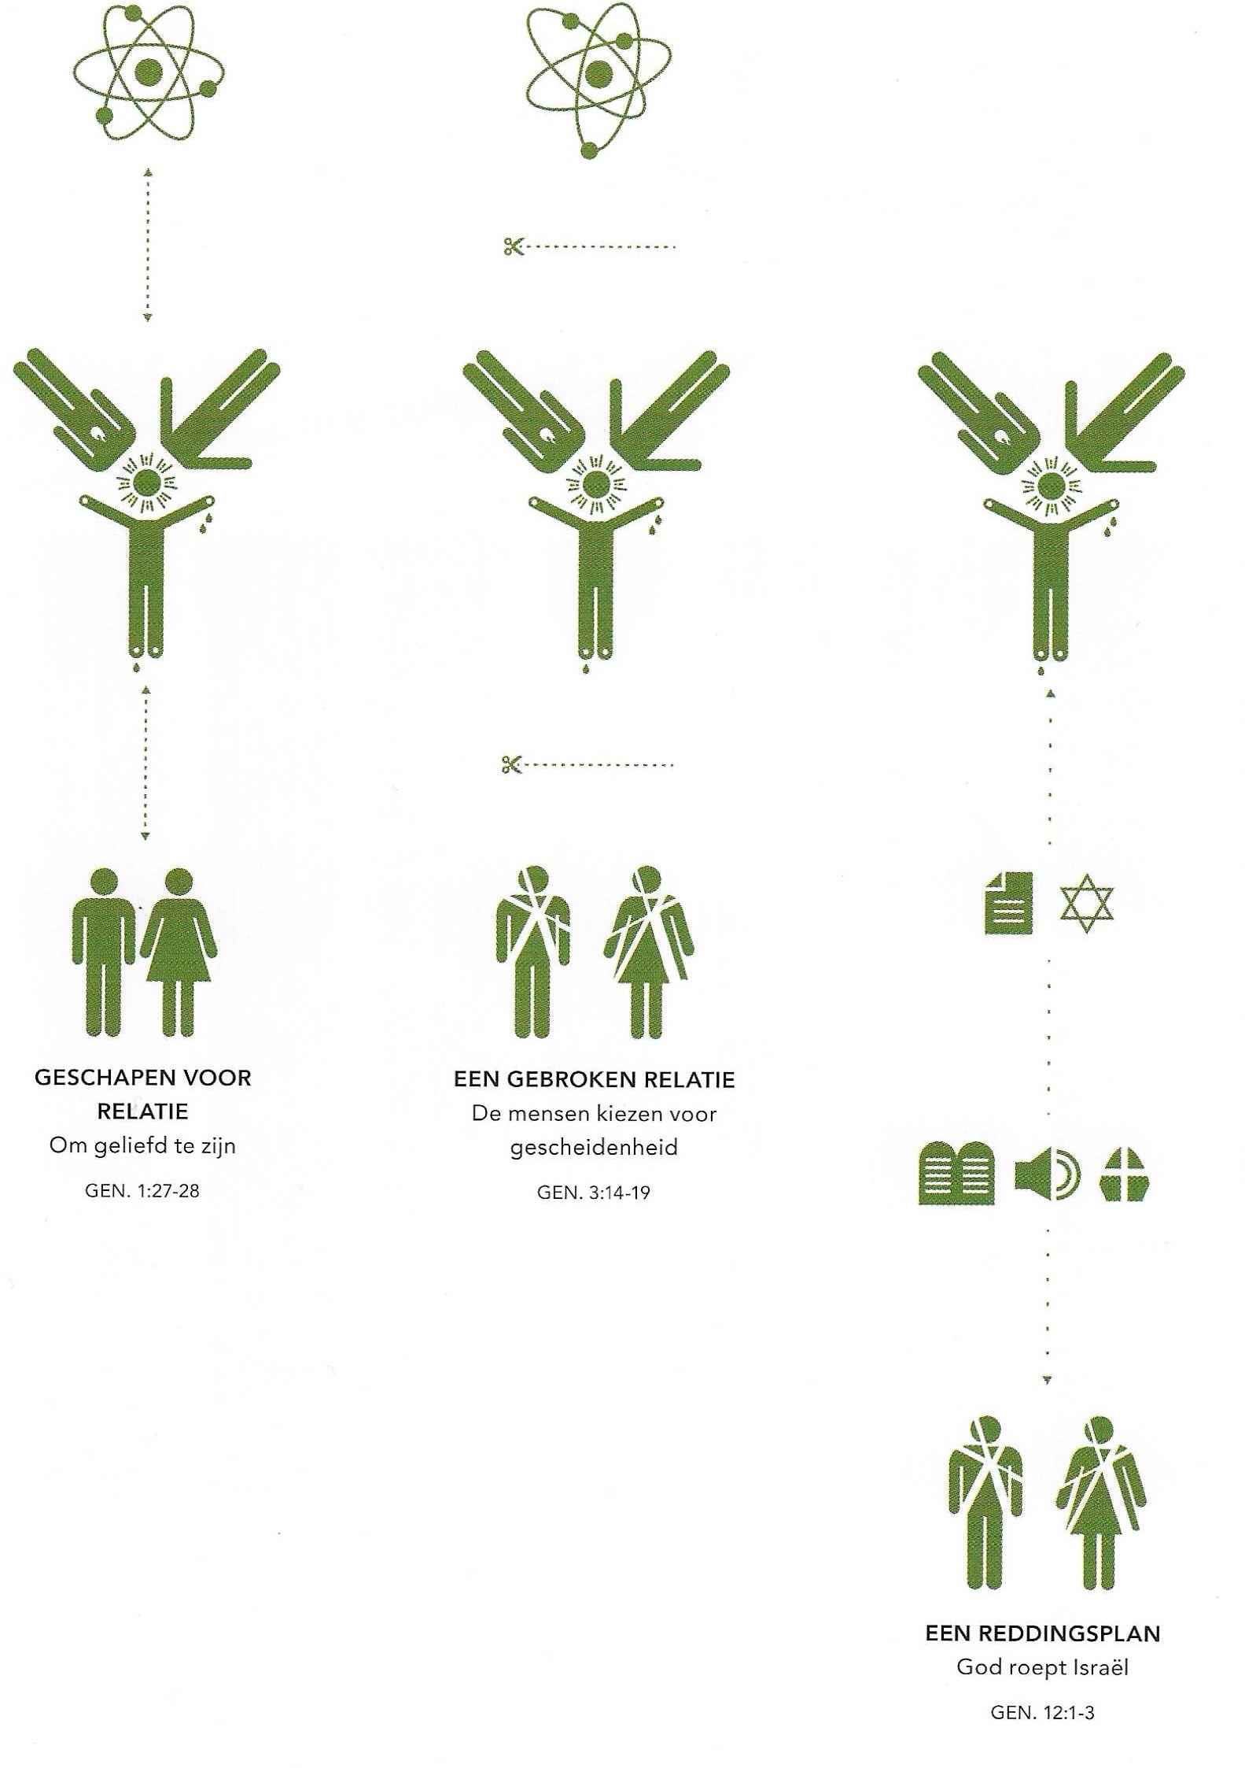

Slide 10
Genade
De onverdiende gunst of goedheid die iemand laat blijken aan een ander

Slide 11
Genade
De onverdiende gunst of goedheid die iemand laat blijken aan een ander
Niet krijgen wat je hebt verdiend (straf) en krijgen wat je niet hebt verdiend (vergeving)

Slide 12
Vrijmoedigheid
Houding van openheid & vertrouwen naar God toe
Gebaseerd op vrijheid & gebrek aan angst

Slide 13
Genade en vrijmoedigheid
Alleen mogelijk door het bloed van Jezus & het geloof in Hem!

Slide 14
Genade en vrijmoedigheid
Alleen mogelijk door het bloed van Jezus & het geloof in Hem!
Efeziërs 3:12 (HSV) In Hem hebben wij de vrijmoedigheid en de toegang met vertrouwen, door het geloof in Hem.
Romeinen 5:1-2a (NBV) Wij zijn dus als rechtvaardigen aangenomen op grond van ons geloof en leven in vrede met God, door onze Heer Jezus Christus. Dankzij hem hebben we door het geloof toegang gekregen tot Gods genade, die ons fundament is

Slide 17
Wasvat

Slide 18
Wasvat
1 Johannes 1:9 (HSV) Als wij onze zonden belijden: Hij is getrouw en rechtvaardig om ons de zonden te vergeven en ons te reinigen van alle ongerechtigheid.

Slide 19
Wasvat
1 Johannes 1:9 (HSV) Als wij onze zonden belijden: Hij is getrouw en rechtvaardig om ons de zonden te vergeven en ons te reinigen van alle ongerechtigheid.
Jezus pleit voor ons

Slide 20
Wasvat
1 Johannes 1:9 (HSV) Als wij onze zonden belijden: Hij is getrouw en rechtvaardig om ons de zonden te vergeven en ons te reinigen van alle ongerechtigheid.
Jezus pleit voor ons
Een karaktereigenschap van God = genade

Slide 21
We mogen naar binnen!
Hebreeën 10:19-20 (HSV) Omdat wij nu, broeders, vrijmoedigheid hebben om in te gaan in het heiligdom door het bloed van Jezus, langs een nieuwe en levende weg, die Hij voor ons heeft ingewijd door het voorhangsel, dat is door Zijn vlees,
Hebreeën 10:19-20 (Basisbijbel) Broeders en zusters, door het [geofferde] bloed van Jezus kunnen we nu dus zonder vrees en vol geloof het [hemelse] heiligdom binnengaan. Jezus is de nieuwe en levende weg naar God. Over die nieuwe weg kunnen we naar God gaan, achter het gordijn dat voor de [hemelse] allerheiligste kamer hangt. Jezus Zelf, zijn lichaam, is als het ware dat gordijn. [Alleen door Hem kunnen we binnengaan.]

